Slide 1

NGỮ VĂN 6
Tập 2
Bài 10
Thực hành tiếng Việt

Slide 2



Slide 3






TRÒ CHƠI: AI NHANH HƠN?
Hãy kể những từ ngữ chuyên dùng trong lĩnh vực bóng đá. Trong thời gian 2 phút, đội nào kể nhanh, nhiều và đúng nhất sẽ giành chiến thắng.

Slide 4


Slide 5



HS đọc phần Kiến thức Ngữ văn và trả lời câu hỏi:
Việc lựa chọn từ ngữ trong văn bản phù hợp với yêu cầu thể hiện nghĩa của văn bản được thể hiện như thế nào?

Slide 6
Sử dụng từ ngữ trong văn bản cần lưu ý:
Phù hợp với đề tài của văn bản (về văn hóa, giáo dục hoặc thể thao, kinh tế, môi trường,…);
Phù hợp với tính chất của loại văn bản (văn bản hành chính phải sử dụng từ ngữ trang trọng; văn bản giải trí sử dụng từ ngữ vui tươi, ...)
Phù hợp với bạn đọc (người già hay trẻ; người hâm mộ thể thao hay người quan tâm đến các vấn đề xã hội;…).

Slide 7


Slide 8





BÀI TẬP 1
Tìm các từ ngữ chuyên dùng trong lĩnh vực âm nhạc được sử dụng trong bài viết Phạm Tuyên và ca khúc mừng chiến thắng. Các từ ngữ đó phù hợp với đề tài, tính chất và bạn đọc của bài viết như thế nào?

Slide 9


Các từ ngữ chuyên dùng trong lĩnh vực âm nhạc ở bài viết Phạm Tuyên và ca khúc mừng chiến thắng: nhạc sĩ, sáng tác, nhạc phẩm, bài hát, bản hợp xướng, dàn dựng thu thanh, truyền đi, quân nhạc, thổi kèn, cất lên qua làn sóng, ca từ, giai điệu.

Slide 10


Sự phù hợp của các từ ngữ trên đây đối với đề tài, tính chất, bạn đọc của văn bản:
Sự phù hợp với đề tài của văn bản: đề tài âm nhạc nên sử dụng từ ngữ trong lĩnh vực âm nhạc.
Sự phù hợp với bạn đọc của văn bản: Văn bản hướng tới những người yêu âm nhạc, yêu bài hát Như có Bác trong ngày đại thắng
Sự phù hợp với tính chất của văn bản: Văn bản tính chất giải trí nên sử dụng nhiều từ ngữ trong lĩnh vực âm nhạc

Slide 11
BÀI TẬP 2
Ghi lại những từ ngữ chuyên dùng trong lĩnh vực bóng đá ở bài báo Điều gì giúp bóng đá Việt Nam chiến thắng?. Các từ ngữ đó phù hợp với đề tài, tính chất và bạn đọc của văn bản như thế nào?

Slide 12
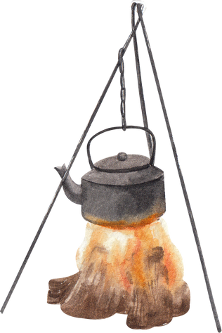
Những từ ngữ chuyên dùng trong lĩnh vực bóng đá: bóng đá nam, bóng đá nữ, cầu thủ, cầu thủ trẻ, đội tuyển, giải đấu lớn, đội hình, sơ đồ chiến thuật, kết nối, "lắp ráp”, gắn bó với nhau, phòng ngự, tấn công, đối thủ, “không ngán” ; đồng đội trên sân, huấn luyện viên, sự chỉ đạo, dẫn dắt, cổ động viên, thi đấu, vô địch, đăng quang, "thống trị”.

Slide 13

Sự phù hợp của các từ ngữ trên đây đối với đề tài, tính chất, bạn đọc của văn bản:
Sự phù hợp với bạn đọc của văn bản: Văn bản hướng tới những người yêu thể thao, hiểu biết về bóng đá, khơi dậy niềm tự hào đối với bóng đá Việt Nam.
Sự phù hợp với đề tài của văn bản: Văn bản về đề tài thể thao nên sử dụng nhiều từ ngữ về lĩnh vực bóng đá.
Sự phù hợp với tính chất của văn bản: Văn bản tính chất giải trí nên sử dụng nhiều từ ngữ trong lĩnh vực bóng đá.

Slide 14
BÀI TẬP 3
Đọc đoạn văn sau và trả lời câu hỏi:
Một lần, khi được hỏi về thời gian sáng tác bài hát, ông cười trả lời: "Tôi viết trong hai tiếng cộng cả cuộc đời! Bởi nêu không sống những ngày gian khổ, không nuôi khái vọng giải phóng dân tộc, làm sao cảm xúc có thể vỡ òa cùng ngày chiến thắng. Để có được như ngày hôm nay, chúng ta đã phải đổi bằng máu và nước mắt. ". (Nguyệt Cá)

Slide 15
THẢO LUẬN NHÓM
Nhóm 1, 2
Nhóm 3, 4
a) Tìm trạng ngữ của câu mở đầu đoạn văn và cho biết: Vì sao tác giả không cần nêu đích xác ngày tháng như trong các văn bản Hồ Chí Minh và "Tuyên Ngôn Độc lập", Diễn biến chiến dịch Điện Biên Phủ?
b) Tìm trạng ngữ của câu 2 và cho biết: Nội dung trạng ngữ đó được giải thích ở những câu tiếp theo như thế nào? Cách viết đó phù hợp với yêu cầu thể hiện nghĩa của văn bản như thế nào?

Slide 16
a. Trạng ngữ câu mở đầu: một lần, khi được hỏi về thời gian sáng tác bài hát.
⇨ Lí do: Đây là loại văn bản thuật lại sự kiện theo mối quan hệ nguyên nhân – kết quả nên không cần nêu đích xác ngày tháng ở trạng ngữ thời gian như trong loại văn bản trình bày các sự kiện lịch sử.

Slide 17
b. Trạng ngữ của câu 2: trong hai tiếng cộng cả cuộc đời.
⇨ Nội dung của trạng ngữ được giải thích ở những câu tiếp theo: Theo tác giả, sở dĩ bài hát được hoàn thành trong hai tiếng cộng cả cuộc đời vì tác giả đã được sống trong những ngày gian khổ, luôn nuôi khát vọng giải phóng dân tộc và thấu hiểu: “Để có được chiến thắng, chúng ta đã phải đổi bằng máu và nước mắt”.

Slide 18
b. Sự giải thích của tác giả giúp ta hiểu rõ bối cảnh ra đời của bài hát:
⇨ Bài hát được hoàn thành rất nhanh (trong hai tiếng) vì nó đã được chuẩn bị (được nghiền ngẫm, thai nghén) rất lâu: Bài hát được hoàn thành rất lâu: trong cả cuộc đời tác giả, một cuộc đời luôn gắn bó với nhân dân, luôn nuôi khát vọng giải phóng miền Nam, thống nhất đất nước.

Slide 19


Slide 20


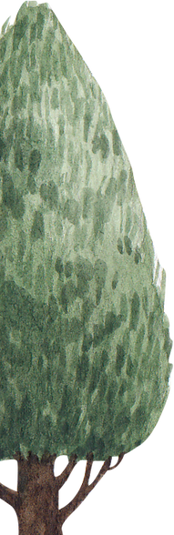

Viết một đoạn văn ngắn khoảng 4 - 5 dòng nói về cảm xúc của em khi xem một buổi biểu diễn văn nghệ hoặc một cuộc thi thể thao.

Slide 21


Slide 22

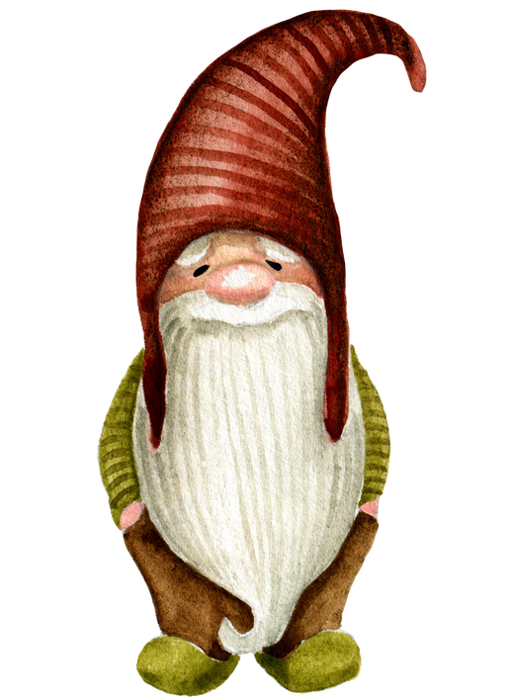

Chuẩn bị bài: Thực hành đọc hiểu - Những phát minh
“tình cờ và bất ngờ”
Ôn lại nội dung kiến thức bài học

Slide 23


Slide 24


Like fanpage Hoc10 - Học 1 biết 10 để nhận thêm nhiều tài liệu giảng dạy
theo đường link:
Hoc10 – Học 1 biết 10
Hoặc truy cập qua QR code

